Slide 1
사업계획서 작성법
성공적인 IR을 위한
사업계획서 작성기법

Slide 2
사업계획서
사업계획서 작성방법
01 개요
지난 캠프에서
https://youtu.be/klbWxcgzRvI
https://youtu.be/A5CG2j4rPD4?t=2m
https://youtu.be/7UeLZWB1Kpw?t=1m30s
https://youtu.be/asMWBKCIykI

Slide 3
사업계획서
사업계획서 작성방법
01 개요
일반적인 창업의 6단계
1. 창업자 분석
2. 사업 ITEM 탐색
3. 지적재산권확보
일 경험
학습경험
업무스타일
성격
역량
적성
새 제품
기존제품변형
패러다임전환
서비스
새 시장창출
특허권 (독점권)
실용신안권(창작성보호)
상표권(독점권)
디자인권
DB, 도메인, 저작권, SW, 설계
4. 시장 및 자원검토
5. 사업타당성 분석
도입/성장/성숙/쇠퇴
인적자원
물적자원
무형자원
자본
시장성/경제성
지속성
진입장벽
규제 확인
사업계획서 작성
6. 창업 및 사업개시

Slide 4


사업계획서
사업계획서 작성방법
01 개요
아이디어란?
사업아이템이란?
사업계획서란
유망한 사업 아이템을 실행 가능한
구체적인 계획으로 발전시키는 것

Slide 5
사업계획서
사업계획서 작성방법
01 개요
사업계획서
사업계획서의 가장 중점을 두는 키포인트는
“누구나 쉽게 이해할 수 있는가?”

Slide 6
사업계획서
사업계획서 작성방법
01 개요
자본조달의 수단
사업계획서의 용도
계획된 사업을 효율적으로 추진하기 위해서는
자본이 매우 중요한 요소
투자자(엑셀러레이터, 엔젤투자협회, 벤처캐피탈)
금융기관의 대출목적
정부사업, 공공기관의 사업제안
금융권
대출
투자자
투자자금
정부인증
정부지원사업

Slide 7
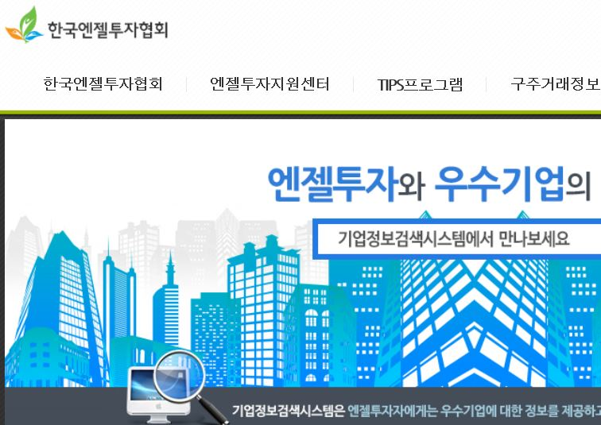
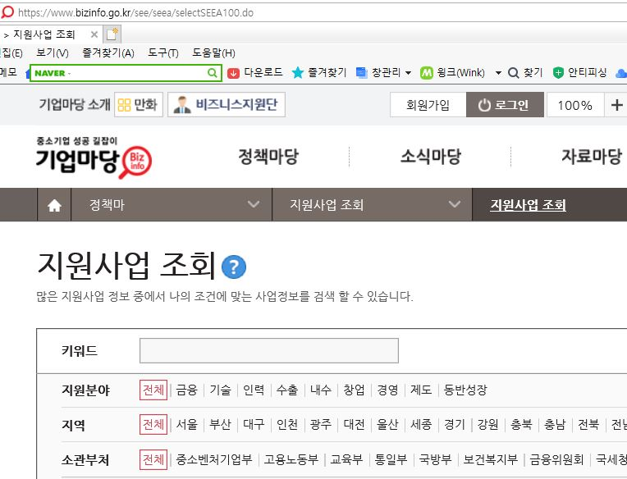
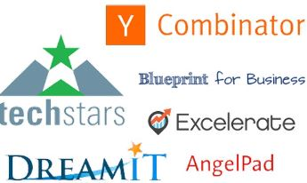
사업계획서
사업계획서 작성방법
01 용도

Slide 8
사업계획서
사업계획서 작성방법
01 개요
사업계획서의 이해당사자
해당 기업과 이해관계가 있는 사람이나 조직, 정부기관 등이 주요 관계자.
사업계획서는 경영자 자신이 먼저 사업계획서의 첫 번째 관계자 되어야 한다.
정부
금융기관
제휴기업
투자기관
개인투자자
경영자는 사업계획서를 통해 사업전개에
필요한 아이디어를 얻을 수 있고, 추가사업 계획을 수립할 수도 있다.
경영자는 사업계획서의 내용을 철저하게 숙지하고 있어야 하며, 정기적으로 내용을 수정 보완을 해야 한다.
경영자
임직원
주 주
고 객
외부전문가
언론사

Slide 9
사업계획서
사업계획서 작성방법
01 개요
사업계획서의 이해당사자는 많다.
예비창업자
70%는 사업계획서를
써보지 않았다.
이해당사자들의
설득에 매우 필요.
직원들
스스로
검토사항
고객들

Slide 10
사업계획서
사업계획서 작성방법
01 개요
자신의 아이템을 논리적으로 뒷받침해줄 수 FACT기반의 데이터가 부족
( → 설득하지 못한 이유 )
사업계획서에서는 내 아이템에 대해 YES OR NO 가 나오면 안 되며,
반드시 YES가 나올 수 있도록 데이터 기반의 논리적 설계를 해야 함
이 것이 사업계획서의 핵심 (설득이 가능해야 한다.)
일반적으로 정책자금용 창업 양식에는 사업아이템의
독창성, 차별성, 경쟁성 등

Slide 11
사업계획서
사업계획서 작성방법
01 개요
사업계획서 작성 전
3가지 구조
아이템검증 / 아이템 사업화 계획 / 효과 분석

Slide 12
사업계획서
사업계획서 작성방법
01 개요
아이템검증방법
아이템 검증 방법
(예비창업자들은)
자신의 생각과 주장만 가지고 기술하나 이는 진실인지 거짓인지 알 수 없다.
심사과정에서 논리성이 결여되어 믿음과 신뢰를 줄 수 없음
Fact를 기반으로 한 Data를 가지고 설명해야 한다.
fact를 기반으로 한 data의 구성방법
시장분석(시장조사), 현황분석(현황조사) 등을 조사합니다.

Slide 13
사업계획서
사업계획서 작성방법
01 개요
아이템검증방법
고객검증을 위한 기초작업
고객세그먼트/표적시장선정/포지셔닝
표적 마케팅: 전체시장을 세분시장으로 나눔,
표적 세분시장 선택, 세분시장 욕구에 맞는 제품 개발

Slide 14
사업계획서
사업계획서 작성방법
01 개요
고객세분화
S는 Segmentation 시장을 세분화
T는 Targeting 목표고객을 정한다.
여러 가지 세분화한 시장에서 어디를 목표로 할 것인지에 따라서
타겟팅
P는 Positioning 목표고의 마음속에 내 제품을 어느 지점에 놓을까?
마음속의 위치를 잡아주는 것(저렴한? 기능이 좋은? 명품? 디자인?)

Slide 15
사업계획서
사업계획서 작성방법
01 개요
고객세분화
STP 에서 가장 앞에 있는 것이 고객세분화
고객세분화 정의
‘수요층별로 시장을 분할화하고 단편화하여 각 층에 대해 집중적으로 마케팅 전략을 펴는 것’
또는 ‘비슷한 선호와 취향을 가진 소비자를 묶어서 몇 개의 고객집단으로 나누고, 이중에 특정집단을 골라 기업의 마케팅 자원과 노력을 집중하는 것’
고객세분화란 ‘소비자를 특성에 따라 고객 집단으로 구분하는 것’

Slide 16

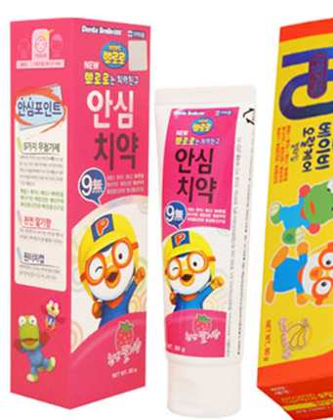


사업계획서
사업계획서 작성방법
01 개요
고객세분화
①고객만족도를 올릴 수 있다.
고객만족도를 올리려면 고객이 누군지를 알아야 한다.
BUT 고객이 국민 모두 라거나, 30대 남성이라든가 하면 고객 군이 너무 넓다.
다양한 사람들의 다양한 취향들, 모두를 만족시킬 수 없다.
누구를 목표? 제품에 대한 성분? 디자인? 이런 부분을 구체화
시장 고객을 세분화해야 고객의 만족도를 높일 수 있다.

Slide 17
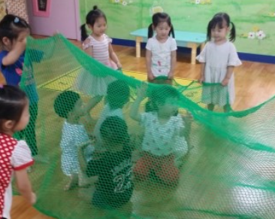
사업계획서
사업계획서 작성방법
01 개요
고객세분화
②한정적인 자원을 활용해야 하기 때문
내가 돈이 너무 많아 모든 사람을 만족시키고 싶으면 그렇게 하면 그만
BUT 현실적으로 스타트업 기업의 예산은 몇 천만원 정도이다.
몇 천만원 가지고 20대의 모든 여성이나 남성을 만족시킬 수 없다.
물고기를 잡으려면 물고기가 많은 곳에 그물을 치고, 낚시를 내리는 것
한정된 예산으로 효과를 내려면, 일단 내 제품을 가장 필요로 하는 사람들이 있는 곳을 찾아서, 그 사람들에게 마케팅을 하고 홍보를 하는 것

Slide 18
사업계획서
사업계획서 작성방법
01 개요
고객세분화
③ 큰 기업과의 경쟁을 회피할 수 있는 방법이 된다.
대규모 회사가 많은 제품을 만든다 하더라도 그 회사가
세상의 모든 제품을 다 만들거나, 다 잘 만들지는 못한다.
히트상품이고, 대중이 많이 사용하는 제품이라도 그 제품을 좋아하지
않는 부류가 있다.
나이가 다른, 세대가 다른, 생활패턴이 다른, 사고방식이 다른
그 사람들을 Segmentation(세분화) 통해
그 대상으로 뭔가(혜택이나 불만제거)를 해 줄 수 있다.

Slide 19
사업계획서
사업계획서 작성방법
02 구성
Contents
1
회사소개
(기업개요)
2
사업현황
회사소개, 조직구성
경영이념, 협력업체
사업동기, 사업소개
제품구성, 시설현황
3
4
사업추진계획
시장분석
시장현황, 경쟁업체 분석
SWOT분석, 고객니즈 분석
설립계획, 운영계획
마케팅계획,
소요자금 및 조달계획
수익전망 및 기대효과
5
사업추진계획
추정대차대조표
추정손익계산서

Slide 20
사업계획서
사업계획서 작성방법
02 구성
사업계획서의 구성

Slide 21
사업계획서
사업계획서 작성방법
02 구성
기업개요
사업추진일정
사업계획서
목차 구성
사업개요
재무계획
제품 및 서비스
인력 및 조직
생산 및 설비
마케팅 전략
시장분석

Slide 22
사업계획서
사업계획서 작성방법
02 구성
목 차 | 내 용
회사 현황 및 개요 | 일반개요, 연혁, 사업장 위치, 자본금, 주주현황, 경영진, 주요기술인력 현화, 종업원수, 회사설립일, 법인등록번호, 웹사이트 URL
사업개요(시장) 설명 | 제품특징, 개발배경, 제조공정과정, 사업추진일정, 기술 또는 사업동향 외부환경분석, 법률규제, 자금 조달계획
생산,시설 계획 | 주요공정도, 원부자재 소요 및 조달, 생산 및 시설투자계획, 인력계획
마케팅 추진계획 | SWOT분석, S.T.P전략, 4P전략, 경쟁업체분석
추정 재무제표 | 차입금 현황 및 계획, 담보제공현황, 주요 경영활동과 관련된 계약내용, 우발채무, 진행중인 소송, 손해배상 우려가 있는 사항 등
기타 첨부자료 | 경영/기술진 이력서, 정관, 사업등기부등본, 사업자등록증사본, 최근 2년간 결산서류, 최근 월 합계잔액시산표, 주주명부

Slide 23
사업계획서
사업계획서 작성방법
02 구성
회사(팀)개요
회사소개 부분에서는 회사의 기본적인 정보와 구성요소들을 소개하여 관계자가
회사의 과거와 현재를 일람할 수 있도록 다음의 내용들이 포함되어야 한다.
▶ 일반현황
▶ 주요연혁
▶ 주요구성원
▶ 주요주주
▶ 조직구성도
▶ 보유 기술 및 특허(출원상황)
▶ 주요 제휴회사
내용의 순서가 정해져 있는 것은 아니나 일반적으로 위와 같은 순서로 작성하며
독자로 하여금 회사를 이해할 수 있도록 하는 것이 중요하다.
경영자의 경영철학이나 회사의 비전을 회사소개 부분의 맨 앞에 두기도 한다.

Slide 24
사업계획서
사업계획서 작성방법
02 구성
사업개요, 제품설명, 목표
그 어떤 목적을 가진 사업계획서 일지라도 계획사업 내용 부분은 반드시 포함되어 있어야 하며, 사용목적에 따라 그 내용의 일부를 달리할 필요는 있지만 처음 작성할 때는 가능한 치밀하고 구체적인 내용을 담고있어야 한다.
▶ 비즈니스 개념
▶ 제품(혹은 서비스)개발 배경
▶ 사업추진일정
▶ 사업목표 및 비전
위와 같은 구성은 일반적인 구성으로 순서나 내용구성은 계획사업의 특성이나 여건에 따라 특성에 맞춰 적절히 구성하는 것이 필요하다.

Slide 25
사업계획서
사업계획서 작성방법
02 구성
시장환경(상황), 국내외 여건
1. 산업의 국내현황과 전망에 관한 분석
회사가 속해있는 산업의 현황과 전망을 밝혀 Trend를 선도하는 제품 또는
서비스임을 보여준다.
2.관련산업의 법률규제 분석
자사 사업에 관련된 법륙, 각종규제사항 및 조례등을 분석하여 사업추진의
제약사항여부를 사전에 파악하여야 한다.
3.해외시장 동향 분석
자사 사업에 해당되는 해외시장 및 외국의 동업자 현황을 파악하고 분석한다.
객관적인 산업분석을 위해서는 공신력 있는 기관의 인증자료 또는 발표자료들을 근거로 제시하는 것이 필요하다.
이러한 자료들을 적절한 그래프로 표현하여 투자자들의 이해를 쉽게 해야 한다.

Slide 26
사업계획서
사업계획서 작성방법
02 구성
운영계획 전략
운영계획은 회사가 계획하고 있는 사업과 마케팅 전략에 대해 세부실행 계획과
방법을 기술하는 내용으로 다음과 같이 구성한다.
▶ 생산 및 시설계획
▶ 인력운용계획
▶ 마케팅추진계획 SWOT분석, S.T.P전략, 4P전략, 경쟁업체분석
▶ 소요자금 및 자금조달 계획
▶ 경쟁사 분석
▶ 전체 사업추진 일정
회사의 단계별 전략에 따라 생산 및 시설계획을 따로 작성할 수도 있으며,
인력운용 및 연구개발 부분은 별도의 전체 사업추진일정에 나타내거나
해당 부문별 계획(생산/설비계획, 제품개발계획 등)에서 나타낼 수도 있다.

Slide 27
사업계획서
사업계획서 작성방법
02 구성
재무계획 전략
재무계획은 마케팅전략, 연구개발 계획, 생산 및 시설계획, 인력 운용 계획 등이 확정된 이후 작성해야 일관성 있는 재무계획을 용이하게 수립할 수 있다.
▶ 수익모델 (주 수익원)
▶ 수익 추정을 위한 제반 가정
▶ 향후 3년 추정 재무제표 (추정B/S, 추정 P/L, Cash Flow, 제조원가명세)
추정매출 산출 시는 항목별, 분기별로 추정의 근거
(예 ; 유료회원 수, 판매수량, 광고 단가, 라이센스 수익, 업계평균적용, 감가상각 적용방법 등)
재무계획에서는 년도별 총액만을 기재

Slide 28
사업계획서
사업계획서 작성방법
02 구성
부속서류
사업관련 등기서류
법인 등기부 등본, 사업자 등록증, 각종 해당 인허가 증명서 등
특허, 인증 및 자격 사항
국내외 특허사항, ISO-9000 등 인증사항, 자격취득 사항 등
표창 및 실적에 관한 사항
훈장, 포상, 표창사항, 각종대회 출품 및 입상사항, 실적 및 주요거래성립 내용 등
매스컴 등 홍보 활동 사항
방송, 신문, 각종 매스컴 기사 내용, 이벤트행사 및 홍보활동 내용 등
상기 관련사항에 해당 되는 것이 있는 경우 관련서류의 사본을 첨부 한다.

Slide 29
사업계획서
사업계획서 작성방법
02 구성
회사명
더 임팩트 컴퍼니 (PPS).
대표이사
이 OO
설립연도
2019년 10월 19일
사업분야
웨어러블 디바이스 제작 및 모바일 앱 개발
본사주소
서울시 중구 의주로 21번길 17 2층
대표번호
TEL. 02-311-2907 FAX. 02-898-2907
홈페이지
www.pptss.co.kr

Slide 30
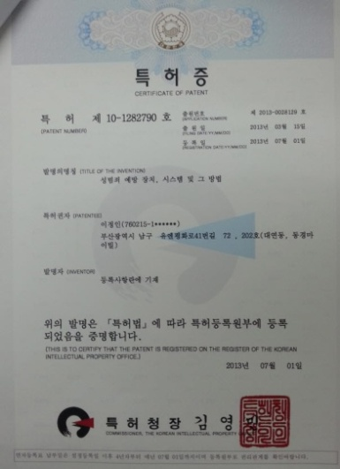
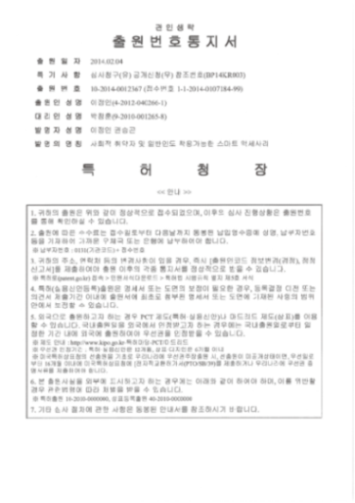
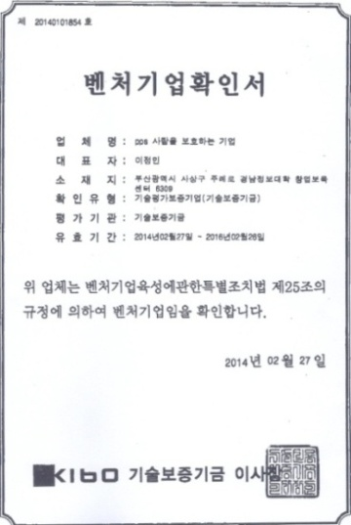
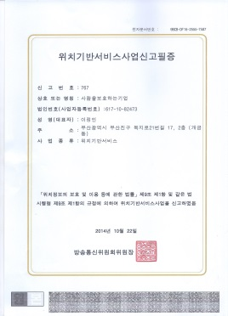
사업계획서
사업계획서 작성방법
02 구성
(특허증)
(특허 출원증)
(벤처기업확인서)
(위치기반 사업자 확인증)
2013. 7월
2013. 11월
2014. 02월
2014. 02월
2014. 06월
2014. 08월
2014. 09월
2014. 10월
2014. 10월
2014. 10월
2014. 12월
2014.12월
2015. 1월
성범죄예방 장치와 시스템 및 그 방법에 대한 특허 등록
OO 정보대학 창업보육센터 입주
일반인 사용 가능 스마트 악세사리에 대한 특허 출원
벤처 기업 등록
모바일 앱 (헬프존) beta 버전 출시
㈜ 소셜미디어99 업무제휴협약 및 구매 협약서 작성(스마트 키퍼)
양평동 사무실 이전
헬프존 정식버전 출시
중소기업 진흥공단 시설자금 획득(서버실 및 테스트장비)
서울정보산업진흥원을 통한 스마트 콘텐츠 마케팅 지원 시작 (선정)
서울 테크노 파크 협약 (시제품 제작지원 및 특허지원)
서울 테크노 파크 협약 (디자인 지원 사업)
서울 총장애인 협회 MOU 체결

Slide 31
사업계획서
사업계획서 작성방법
02 구성
2. 구성원의 약력
작성법 : 사업 추진을 위한 조직 구성도 작성 후 조직상 포지션을 지정
사업아이템과 관련된 이력을 중심으로 조직원의 핵심역량을 기술한다.
성 명 | 학 력 | 주 요 경 력 | 담 당 업 무
홍길동 | 2019년 현재 OO대학교 3학년 재학 | - 게임 기획전문가 자격증 보유 - 예원대 게임 기획공모전 은상(’05) - 전주 게임엑스포 게임 기획공모전 우수상 (’06) - ㈜ 게임러쉬 기획팀 팀장(’07.02 ~ ’08.08) - 창업넷 창업교육과정 수료(’11) | - 사업 총괄 - 게임 기획자 - 마케팅 총괄
홍길순 | 2019년 현재 OO대학교 3학년 재학 | - 정보처리기사 자격증 보유 - 게임 어플(iPhone) 배틀 오목 메인 개발자 (’10) - 게임 어플(iPhone) Add Ten 메인 개발자(’10) - 게임 어플(iPhone) 마을 지킴이 메인 개발자(’10) | - 메인 프로그래머
홍길자 | 2019년 현재 OO대학교 3학년 재학 | - 예원대 스토리보드 공모전 우수상(’05) - 전주영상진흥원 스마트폰과 SNS 비즈니스 기획 교육 수료 (’10) - 한국 콘텐츠아카데미 게임 캐릭터 디자인 과정 수료(’11) - 한국 콘텐츠아카데미 배경그래픽 과정 수료(’11) | - 캐릭터 디자이너
홍말자 | 2019년 현재 OO대학교 3학년 재학 | - 정보처리 기능사 자격증 보유 - 전라북도 비빔밥캐릭터 공모 입선(’08) - AnA 스튜디오 캐릭터 개발 사업 참여(’10) - 전주영상진흥원 스마트폰과 SNS 비즈니스 기획 교육 수료 (’10) | - 게임 배경 그래픽

Slide 32
사업계획서
사업계획서 작성방법
02 구성
1. 조직 구성 및 핵심 역량
작성법 : 사업 추진을 위한 조직 구성도를 작성한 후, 각 팀
원들의 역량에 따라 조직 구성도상에 포지션을 지
정하고 사업 아이템과 관련된 이력 등을 중심으로
조직원의 핵심 역량을 기술한다.
ceo
이 사 회
HR 관리
생 산
영업 및 마케팅
재 무
핵심 역량 기술을 작성
매장창업 사업계획서의 경우,
매장 직원 채용 계획에 따른 가상조직구성을 하고, 핵심인력에 대한 역량을 기재한다.

Slide 33



사업계획서
사업계획서 작성방법
02 구성
팀구성
TEAM
대표
제휴/마케팅
코디네이터
관리
Engineer
Engineer
Justin Koo
Charles Kim
MK Lee
JM Park
Jk Kang
마케팅 전문가
IDEA / Strategy
Oracle (Korea, China)
LG Electronics
Architect
Business Information Management
Relationship
Marketing
LG
고객관리
Computer Science
웹/앱개발자
IBM, Oracle
China
서버개발자
ICT Tech 전문가
Global Business
Business 전문가

Slide 34
사업계획서
사업계획서 작성방법
02 구성
경영이념
혁신적인 기술개발
최고의 기술개발을 통한
최고의 편리성.보편화를
위해 노력하는 기업
새로운 창조 기술
보다 나은 기술을 통한 새로운
원천기술 보유기업이 되기 위해
앞장서는 기업
국민 모두를 위한 기업
기술과 참여를 통한 국민 모두의
안전과 건강을 생각하는 기업
사회의 고민을 같이 생각하는 기업
사람을 보호하는 기업

Slide 35
사업계획서
사업계획서 작성방법
02 구성
사업현황 - 사업동기
국민 모두의 참여를 통한 안전과 건강을 위해
강력범죄의 증가
아동유괴, 성폭력, 묻지마 살인 등 나날이 증가하고 있는 강력범죄의 문제점
개선 방향
고령화의 빠른 진행
보는 바와 같이 사회적 발전으로 인한 도덕적 문제와 중 범죄의 뉴스가 이슈화 되는 요즘 시대에 좀 더 과학적이며 체계적인 방법으로 아동, 여성, 장애인, 독거노인, 중증환자 등 사회적으로 안전에 취약한 사람들을 보호 할 수 있는 장치와 시스템을 개발하여 예기치 못한 사고를 미연에 방지,대처 하기 위해 설립
의학기술의 발전으로 빠르게 진행되는 고령화의 사회에서 노인들을 위한 안전 및 건강의 문제점
응급환자의 대처 및 긴급사고
사고의 빠른 대처와 목격자 확보의 미흡으로 발생하는 안타까운 사고의 문제점
시민의식의 개인주의 팽배
나만 아니면 된다는 개인주의 팽배로 서로가 도움 주고 도움 받을 수 있다는

Slide 36
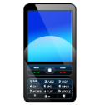

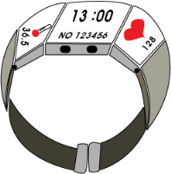





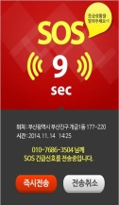
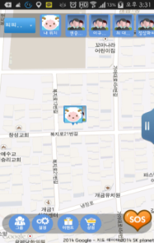
사업계획서
사업계획서 작성방법
02 구성
사업현황 - 제품소개
평상시
범죄예방 및 건강을 위한 스마트 키퍼와 헬프존의 통합시스템
사고나 응급상황발생시(상황전파)
GPS 위성 - 착용자 현재 좌표 수신
가족 / 보호자 ( 스마트폰으로 모니터링)
가입
정보제공
스마트 키퍼
상호 보완
(GPS /RF 송출기 / 심박기 / 체온계 장착)
내용01
내용02
서버 및 중앙관제
내용03
경찰서 / 공공기관 /
응급의료센터
중계서버에 회원 가입된 주위 인근 회원 (50m-500반경)에게 위험알림 최초 목격자 확보 및 도움요청
(50m/ 500m 반경 설정 가능)
헬프존

Slide 37

사업계획서
사업계획서 작성방법
02 구성
사업현황 - 제품구성
헬프존(모바일 앱)
SOS
위치
SOS버튼을 통해 사고 발생시
보호자 및 112,119,응급센터는
물론 주위회원(반경500m내)에게
전파 빠른 대처 및 목격자 확보 용의
위젯을 통한 즉시 전송 가능
공유를 통한 본인 및 피보호자의
실시간 위치 확인
그룹/맵버
무전기
그룹지정을 통한 멤버의 지정으로
가족, 단체, 모임 등 위치
확인으로 보다 빠르게 다기능 사용
간단한 대화는 전화 통화가 아닌
무전기 기능을 통한 대화
단체 및 공동 대화를 위한 그룹무전
진입/이탈
지도검색 및 모임알림
학교,집,학원 등 위치 지정을 통해
아동의 학교 진입이탈 부모님의
집에서의 진입이탈 등을 알림 또는
음성을 통해 확인 가능
관공서,은행,병원 등 위치에서 가
까운 지점의 검색이 가능
위치 검색,지정 후 단체 모임 알림
기능

Slide 38
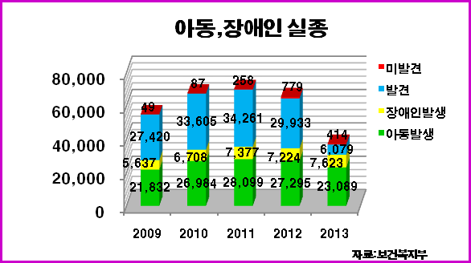
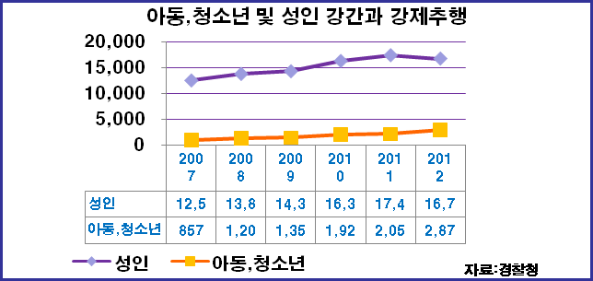
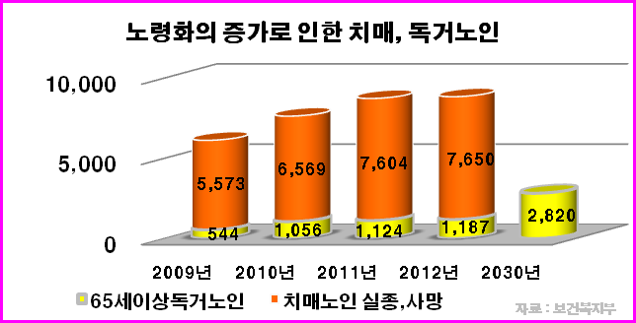
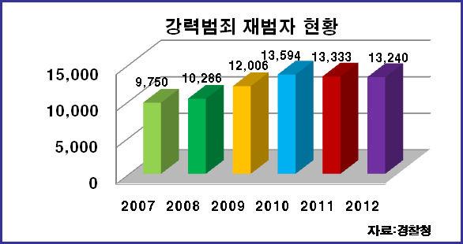
사업계획서
사업계획서 작성방법
02 구성
시장분석 – 현 시장의 문제점
위 차트와 같이 아동,여성 등 강력사건의 증가로 인해 보호 및 관리체계가 더욱 보완 되어야 할 필요성이 있으며 노령화의 증가로 인한 치매,독거노인,장애인 등 복지 상황에 효율적인 대처 시스템이 필요한 시점이라고 보임.

Slide 39
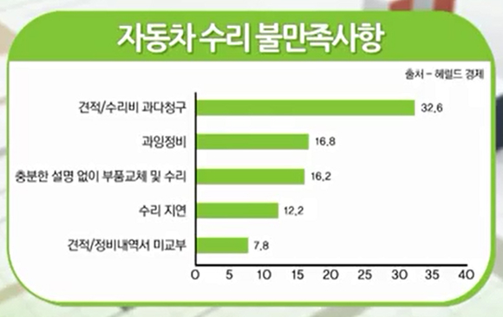
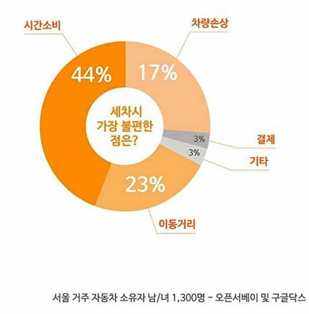
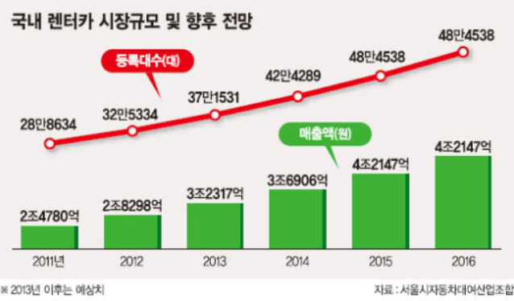
사업계획서
사업계획서 작성방법
02 구성
시장분석 – 시장환경
시장과 고객니즈 분석
자동차 수리에 따른 불만족중 약 30% 이상 견적/수리비 과다 청구로 인한 불만족
세차시 가장 불편함은 약 67%가 시간소비와 이동거리를 지적
차량관리가 편리한 렌터카 시장이 약 4조원 규모로 지속 성장
차량관리에 대한 불편함과 세차에 따른 시간소비 최소화에 대한 고객 니즈 인지
렌터카 시장 확대에 따른 차량관리의 필요성과 중요성에 대한 고객 니즈 확인

Slide 40
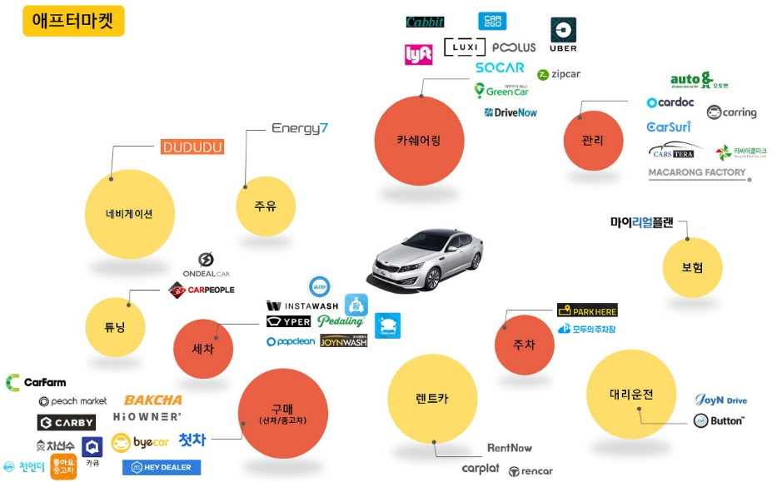
사업계획서
사업계획서 작성방법
02 구성
시장분석 – 경쟁사

Slide 41
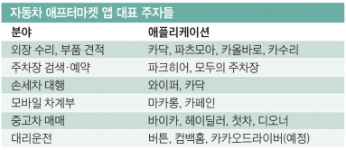
사업계획서
사업계획서 작성방법
02 구성
시장분석 – 경쟁사 분석
특정 분야 중점으로 시장 형성
즉, 주차장, 손세차, 차량정비 등 O2O 서비스로 특화
자신의 차량에 대해 전담 관리하는 차량 토탈 관리 서비스 부재
병원 주치의처럼 자신의 차량을 전담 관리하는
프리미엄 차량 코디네이터 서비스 제공

Slide 42
사업계획서
사업계획서 작성방법
02 구성
시장분석
SWOT 분석
S
W
O
T
Strength
Weakness
Opportunity
Threat
강점
약점
기회
위협
1. 컨소시엄을 통한 기술
개발과제 진행
2. 중국제품컨셉과 국내외 니즈 파악(시장성 파악)
3. 중국,베트남시장
선점기회
1. 협력회사의 이점
기구제작과 S/W개발
2. 10년의 동종영업경력
3. 중국네트워크의 활용
1. 대표아이템부재
2. 썸텍장비의 경쟁력약회
3. 해외영업경력없음
4. 기술개발인력없음
1. 중국산 장비의 국내유입
2. 국내 시장 침체로 인한
영업망 축소

Slide 43
사업계획서
사업계획서 작성방법
02 구성
마케팅 전략 – 4P
제 품(Product)
가 격(Price)
기본 기능에 충실
스마트한 제품 개발
편리한 부가기능 추가
새로운 관리 시스템
합리적인 가격 정책
(사용자의 다변화를 통한
가격의 저렴화)
대량화를 통한 원가 절감
Description of the contents
홍 보(Promotion)
유 통(Place)
각종 전시회 참가
웹 및 앱에 의한 홍보
지자체 ,관공서의 직접 방문
정기적인 사례 공고
대리점 계약 체결(장치)
온-라인의한 유통(앱,장치)
정부기관 유통(시스템)
국책사업 지원
해외 시장 개척

Slide 44
사업계획서
사업계획서 작성방법
02 구성
마케팅전략 - 목표고객
목표 고객 및 판매처 | 사업모델 | 착용 목적
아동, 여성 등의 일반인 | (B2C) | 아동 유괴 및 성폭력, 아동학대 등으로부터 착용자의 안전 및 보호적 목적인 착용자
중증환자, 장애자 등의 환자 | (B2C) | 중증 환자, 거동이 불편한 장애자, 사고에 취약한 노인 등의 보호와 헬스적 목적인 착용자
독거노인, 치매 노인 등의 노약자 | (B2C) | 부양가족 없이 혼자 사시는 독거노인과 길을 잘 잃어버리는 치매 노인 등의 보호 및 이탈 방지의 목적인 착용자
농업, 수산업 등의 종사자로 돌발적인 상황에 대처하고자 하는 자 | (B2C) | 농업에 종사하여 벌, 뱀, 추락 등의 돌발적인 상황에 대처하거나 수산업에 종사하여 익수, 위급상황 발생시에 대처를 위한 목적인 착용자
공공 기관 | (B2G) | 치매환자 담당 전담 인력을 배치해야 하는 경찰서, 위급상황에 대처해야 하는 119 소방서, 응급센터 독거노인 등을 관리해야 하는 보건복지부 및 사회복지사의 배치를 최소화 하여 전자적으로 각 착용자를 관리함으로 예산 감소 및 효율적으로 관리할 수 있는 장점이 있음.
성범죄자 및 강력사범 | (B2G) | 재범률이 높은 성범죄자 및 강력사범의 관리 및 예방

Slide 45
사업계획서
사업계획서 작성방법
02 구성
사업운영계획
1. 단계별 사업 추진 계획
작성법 : 단계별로 사업 추진계획을 수립한다.
단계 | 추진 내용 | 일정
1단계 | 1. 사업 추진 인력 구성 2. 세부 사업 계획 및 사업 방향 재고 | 2020년 2월 중
2단계 | 1. 법인설립 및 사업 목표 확정 2. 인력Pool 구성 - 취약계층 디자이너 구인 및 프리랜서 인력 Pool 구축 | 2020년 3월~
3단계 | 1. 사회적기업 인증 2. 대기업 위주의 고객사 확보 | 2020년 5월~
4단계 | 1. 취약계층 디자인 교육 사업 추진 2. 참여 고객사 확대 | 2020년 10월~
5단계 | 1. 해외 고객사 유치 - 글로벌 사회적기업으로 도약 | 2021년 1월~
2. 조직 및 인력 채용 계획
작성법 : 회사소개 상의 조직 구성도와는 별개로 본 사업 프로젝트에 필요한 핵심 조직구성만을 별
도로 작성하고, 충원 인력 세팅 계획 등을 기술한다.

Slide 46
사업계획서
사업계획서 작성방법
02 구성
사업운영계획 - 자금
1. 소요 자금(투자 자금) 계획
작성법 : 초기 사업 투자자금에 대한 세부 내역 및 조달방법을
제시한다.
구 분 | 항 목 | 금 액 | 비 고
매장 임대 | 권리금 | 5,000만 | XX상권 시세 적용
 | 보증금 | 2,000만
주방 시설 | 설비 | 500만 | 냉장고 포함
 | 기구/비품 | 500만 | 테이블, 의자
 | 식기 | 50만 | 그릇, 접시, 컵, 소도구류
 | 가스 설비 | 50만 | 잘못된 계산식 LNG 배관
인테리어 | 내외장 공사 | 5,000만 | 화장실, 주방 포함 전면, 프랜카드
홍보 관련 | 광고, 판촉, 로고,제작 | 100만 | 전단, 현수막, 이벤트, 할인권등
전산통신 | 전산 장비 | 150만 | 매장 관리용 최신 컴퓨터
 | 홈 페이지 | 500만 | 카페 커뮤니티 용
소모품 | 냅킨 / Bill | 50만 | 소품 포함
초도 상품비 | 커피, 식재료 등 | 100만
합 계 |  | 14,000만

Slide 47
사업계획서
사업계획서 작성방법
02 구성
사업운영계획 - 자금
2. 자금 조달 방법
조 달 방 법 |  | 비 고
자 기 자 금 | 70,000,000 | 창업자 7명×1,000 만원
금 융 차 입 | 70,000,000 | 창업자 7명×1,000 만원
정 부 지 원 자 금 | 3,000,000
소상공인지원센타 | 12,000,000
합 계 | 155,000,000 | 초기투자비용 15,219만

Slide 48
사업계획서
사업계획서 작성방법
02 구성
사업운영계획 - 자금
2. 자금 수익구조 및 조달 계획
작성법 : 제품(서비스)의 구체적인 수익 확보 내역을 수익 항목별
로 정리한다.
수익 모델 명 | 내용 | 금액 | 예상매출(월)
뮤직 아이템 | 리믹스, 음악방송, 댄스 베틀을 위한 음원 판매 | 500원/곡 3,000원/월(스트리밍) | 15,000 만원
캐릭터 꾸미기, 선물하기 | 캐릭터 꾸미기 아이템 판매 | 500원/건 1,500원/Set | 35,000 만원
댄스 아카데미 | 3D 캐릭터로 배우는 댄스 강좌 유료 결제 | 500원/편 3,000원/월(5편) | 5,000 만원
매장창업 사업계획서의 경우,
주요 메뉴군 별로, 주요 매출상품군 별로 객단가와 월 예상매출을 구분하여 표기하는 것이 좋다.
제품 판매
총액:
1,100,000원
서비스 판매
총액:
1,100,000원
=
총 매출액:
22,000,000원
+

Slide 49
사업계획서
사업계획서 작성방법
02 구성
손익계산서
작성법 : 제품(서비스)의 품목, 업태에 맞게 추정 손익계산서를 작성한다.
계정명 |  | 금액 | 구성비
매출 | 일 평균 매출 | 1,500,000
 | 월매출(30일영업기준) | 45,000,000 | 100%
원가 | 주 아이템 | 20,250,000 | 45.00%
 | 기타 아이템 (커피 등) | 4,500,000 | 10.00%
매출원가 합계 |  | 24,750,000 | 55.00%
매출이익 |  | 20,250,000 | 45%
판관비 | 임차료(관리포함) | 3,500,000 | 7.78%
 | 인건비 | 4,500,000 | 10.00%
 | *기타 비용 | 1,000,000 | 2.22%
 | 카드수수료 | 972,000 | 2.16%
판매 관리비 합계 |  | 9,972,000 | 22.16%
영업이익 |  | 10,278,000 | 22.84%

Slide 50
사업계획서
사업계획서 작성방법
02 구성
주요사업추진일정
사업일정내용
기술개발사업신청
쇼핑몰구축
사이트 개선(영문포함)
카다로그제작(영문)
중국아이템발굴
법인전환 계획
20 년
1월 | 2월 | 3월 | 4월 | 5월 | 6월 | 7월 | 8월 | 9월 | 10월 | 11월 | 12월
√ | √
√ | √ | √
√ | √ | √
√ | √
√ | √ | √ | √ | √ | √ | √ | √ | √ | √ | √ | √

Slide 51

사업계획서
사업계획서 작성방법
02 구성
주요사업추진일정 – 로드맵(비전)
초기 제휴사 확대 및 가입자 확보에 집중하고 정비 & 세차 서비스 중심의 차량관리에서 차량외관 및 튜닝 등 프리미엄 서비스로 점진적 확대
제휴 서비스 확대 및 이용자 증대
제휴사 및 이용자 모집
3차 Step(~’19.2Q)
제휴사 확대
(차량 튜닝샵 등)
앱/웹
서비스개발
2차 Step(~’18.4Q)
서울 강남/송파/서초
경기 성남(분당/판교)
제휴사(정비/세차장)
최소 100개 확보
온/오프라인 연계 이용자 확보 캠페인
1차 Step (~ ‘18.2Q)
Natvie App / Mobile Web 개발

Slide 52
사업계획서
사업계획서 작성방법
02 구성
주요사업추진일정 – 로드맵(비전)
국내 매출
(온라인 매출 포함)
해외 매출
제품 개발
태블릿 현미경(가제)
2억
10억
새로운 제품 개발시
- 시장성파악
- 제품컨셉
- 금형설계
- 기능채택
- NIMS/VMS : 1.5억
- G-SCOPE : 0.5억
- NIMS/VMS : 3억
- G-SCOPE : 2억
- 타사및 제작장비 : 3억
- 중국산 장비 : 2억
기존제품 모디파이시
- 시장성파악
- 제품컨셉
- 기능추가

Slide 53

무엇을 누구에게 제안하고자 한다.
우리 은 , 으로써
싶어 하는 에게
도움을 제공한다.
유니크한
디자인을
제공함
캔들
매력적인 향과
감각적인
라이프
생활을 하고
30-40대
도시
여성고객

Slide 54
사업계획서 작성 목록
구분 | 항 목 | 세부항목
일반현황 | 일반현황 | 기본정보 | 아이템명, 조직현황
 | 창업자 현황 | 창업배경 | 창업 시작 동기, 목표 등
 |  | 보유역량 | 대표자 및 기업이 보유하고 있는 경험, 기술력, 노하우 등
창업 아이템 현황 | 창업아이템의 기술성 | 창업아이템 소개 총괄표 | 아이템 소개, 경쟁제품 및 서비스 분석, 국내외 목표시장 등
 |  | 기술의 개요 | 제품 및 서비스의 기술에 대한 구체적 기재
 |  | 기술의 차별성 및 독창성 | 경쟁하는 국내외 아이템과의 차별성
 |  | 제품(서비스)의 구현계획 | 제품 및 서비스의 제작 소요기간 및 방법
 |  | 사업모델의 차별성 | 판매방식, 사업모델 확보로 수익모델 차별화 정도, 홍보 및 판매전략의 구체성과 차별성
 | 시장성 | 내수시장 전략 | 내수시장의 주 소비자층, 시장진출 전략, 그간의 실적 등
 |  | 해외시장 전략 | 해외시장 진출 실적, 역량, 수출망 확보계획 등
사업 추진계획 | 성과창출 계획 | 매출 | 매출 창출전략 및 방법
 |  | 수출 | 해외시장 분석현황 및 진출 전략
 |  | 기술개발 | 기술개발 역량, 연구장비 보유현황, 연구전담요원 등
 |  | 투자유치 | 투자유치 추진전략 및 방법
 |  | 고용 | 사업추진에 따른 고용계획, 직원의 복지수준 향상을 위한 성과공유제 도입현황 등
 | 추진일정 | 추진일정 | 시제품개발, 기술자문, 홈페이지 제작 등의 세부 추진게획

Slide 55
사업계획서 작성 실무 – 1. 회사소개
기업의 정체성에 대한 부분
연혁
조직, 인력구성
미션-비전-핵심가치
미션 | 비전 | 핵심가치
기업의 존재이유, 궁극적 목적, 사명 | 꿈꾸는 구체적 모습 | 조직문화, 행동기준

Slide 56
사업계획서 작성 실무 – 2. 사업배경
(고객관점에서의)문제점, 이슈사항
개인의 문제점 | 사회적 문제점 | 기 타
누가, 어떤 상황, 어떤 문제점 | 현재 시점의 사회적 영향 → 미래 시점의 우려

Slide 57
사업계획서 작성 실무 – 3. 아이템소개
문제점 해결을 위한 솔루션 = 아이템, 사업모델
대상 고객 | 무엇을 | 어떻게 | 사업모델의 특징
주요 타겟 고객 |  | 핵심 제공 서비스 | 주요 차별 사항 (기술, 유통 등의 차별화)

Slide 58
사업계획서 작성 실무 – 4. 시장현황
주요 타겟 고객 규모, 마켓 사이즈 – 데이터화
(현) 마켓 사이즈 | (후) 확대 예상하는 마켓 사이즈
현재의 규모를 데이터, 다이어그램 등 으로 표기 | 진입 목표, 잠재 고객, 마켓 확대예측 등

Slide 59
사업계획서 작성 실무 – 5. 경쟁분석
명확한 경쟁자 정의와 그들에 대한 분석 및 평가를 통한
마케팅 전략 수립의 근거 마련
부 문 | 강점(Strength) | 약점(Weakness)
인적자원
재무자원
생산성
기술
경험
기계, 설비
마케팅, 영업
IT
조직문화
지적재산권
제품, 서비스

Slide 60
사업계획서 작성 실무 – 5. 경쟁분석
명확한 경쟁자 정의와 그들에 대한 분석 및 평가를 통한
마케팅 전략 수립의 근거 마련
부 문 | 기회(Opportunity) | 위협(Threat)
시장
거시경제
경제상황
법적규제
노동시장
재무상황
환율변동
환경관련 규제
정부정책
세법개정
국제관계

Slide 61
Thank you
Bizforms
www.bizforms.co.kr

Slide 62
사업계획서
사업계획서 작성방법
01 정의
02 타깃
03 시장성
04 기대효과

